Slide 1



xxxxxx项目商业计划书 写作建议和参考模板

Slide 2
写作建议
请按照以下表格的写作提纲建议，提供内容全面的商业计划书。
我们看重技术创新，请描述技术瓶颈问题、技术原理和研发路线。
我们看重竞争优势，请描述技术指标、成本等与竞争对手的比较。
请提供PPT版本的商业计划书。
不符合要求的商业计划书，可能会增加评估尽调周期。
涉及商业秘密和技术秘密的内容，请勿要提供；但请在保密的前提下尽量提供较为详尽的技术资料。
根据尽调需要，请提供若干小同行专家信息、竞争企业信息
字体：推荐 微软雅黑，

Slide 3
模块 | 子模块 | 内容要求
1. 项目背景 | 1.1 政策背景 | 相关产业、行业、细分领域等的重点政策描述 注明政策名称、发布时间、关键内容 聚焦长三角区域的相关政策背景（如有）
 | 1.2 行业背景 | 针对本项目的核心技术/产品，分别介绍其所属行业、细分领域的背景
 | 1.3 细分领域背景
 | 1.4 国内外发展现状 | 本项目核心技术/产品在国际、国内的发展现状 针对本项目所涉产业链的各主要环节，列举1-2个行业龙头（国际或国内），并简要描述其主要业务等基本情况
 | 1.5 产业技术需求 | 产业技术或产品存在的问题、技术瓶颈 产业技术发展趋势和方向
2. 项目概述 | 2.1 具体技术难点 | 描述产业技术的具体难点何在？ 都有哪些团队、分别采用了什么样的研发路线？进展如何？
 | 2.2 核心技术和产业化 | 针对上述技术瓶颈，描述本项目将提供何种解决方案？简明阐述本项目核心技术/产品的信息。可包括技术原理、工艺理念、其他特点（如环境友好等）等 核心技术/产品的研发时间线及产业化基础（如技术成熟度、实验室或中试情况、产业化示范情况等）
 | 2.3 主要产品 | 主要产品的文字简介、图片或视频
 | 2.4 获奖或者科研项目 | 相关研究成果所获奖项。如国家科技进步奖、产学研创新成果奖等 近期承担的主要科研项目信息。包括项目名称、项目来源、起止时间、项目角色
 | 2.5 知识产权 | 已授权和申请的相关发明专利信息。包括专利名称、类别、国别、授权号等

Slide 4
模块 | 子模块 | 内容要求
3. 市场分析 | 3.1 市场现状 | 本项目相关产业、行业、细分领域的全球及国内市场需求现状及预测 本项目核心技术/产品的全球及国内市场需求现状及预测 需要提供数据，包括单价、市场规模及增长幅度
 | 3.2 竞争力分析 | 行业垄断态势分析 列举5-10个本项目的国内和/或国际竞争对手，说明其市场份额等基本情况 竞争对手的技术路线、性能指标、成本和销售价格等，分析优缺点 分析本项目核心技术/产品的竞争优、劣势（成本、价格、性能、技术指标等）
 | 3.3 目标客户 | 列举5-10个国内和/或5-10个国外目标客户，并简要说明选择该目标客户的原因
 | 3.4 机遇和优势 | 简明阐述本项目核心技术/产品的机遇和优势。可从市场需求、技术/产品的先进性和前瞻性、国产化替代等方面阐述
4. 项目团队 | 4.1 技术团队 | 团队带头人基本信息、研究领域、专业特长等 团队其他成员的基本信息、研究领域、专业特长等，以及其在本项目中的角色
 | 4.2 顾问团队（如有） | 相关国内外专家顾问的基本信息、研究领域、从业经历、专业特长等
 | 4.3 经营管理团队 | 市场销售、财务、法务等负责人的基本信息、从业经历、专业特长等，以及其在本项目中的角色
 | 4.4 人员分工 | 项目团队各成员的现阶段工作分工、全职与否及年投入时间、项目落地后拟担任职务

Slide 5
模块 | 子模块 | 内容要求
5. 实施计划 | 5.1 组建方案 | 介绍本项目公司的组织架构及人员分配，可用图表展示
 | 5.2 资金需求 | 提供近1-3年的资金使用计划明细。包括设备、运营、人力等方面的资金使用
 | 5.3 其他配套 | 除资金需求外，如项目需要厂房、办公用房等其他支持，请说明。可包括厂房参数、租金需求等信息
 | 5.4 实施计划 | 本项目的实施时间线，并说明里程碑事件/成果
 | 5.5 营收预测 | 本项目的营收预测时间线 销售单价、销售计划
 | 5.6 社会效益 | 本项目的实施可带来的社会效益，如推动我国特定产业发展、技术水平提升等
6. 风险分析及对策 | 5.1 市场风险及对策 | 分析市场不确定性、竞争等相关风险，及对策
 | 5.2 政策风险及对策 | 分析国内、国际相关政策变化带来的风险，及对策
 | 5.3 技术风险及对策 | 分析技术开发、生产不确定性等相关风险，及对策
 | 5.4 管理风险及对策 | 分析经营管理相关风险（如核心人员离职），及对策

Slide 6



项目背景
参考模板
1
2
3
4
5
6
项目概述
市场分析
项目团队
实施计划
风险分析及对策

Slide 7




项目背景
1

Slide 8
1.1 政策背景
时间 | 政策名称 | 主要内容
2014年 | 《国家集成电路产业发展推进纲 要》 | 到2020年，集成电路产业与国际先进水平的差距逐步缩小，全行业 销售收入年均增速超过20%； 到2030年，集成电路产业链主要环节达到国际先进水平，一批企业 进入国际第一梯队。
2015年 | 《中国制造2025》 | 芯片自给率：2020年达到40％，2025年达到50％。 关键材料：到2025年实现国产材料占50%，2030年实现原材料国 产化。
2016年 | 《“十三五”国家科技创新规划》 | 形成28—14nm装备、材料、工艺、封测等较完整的产业链，整体 创新能力进入世界先进行列。
2017年 | 《国家高新技术产业开发区“十 三五”发展规划》 | 优化产业结构，推进集成电路及专用装备关键核心技术突破和应用
2019年 | 国家集成电路产业投资基金二期 | 重点投向可能更向设计、材料、设备等倾斜，同时增加下游应用。
。

Slide 9
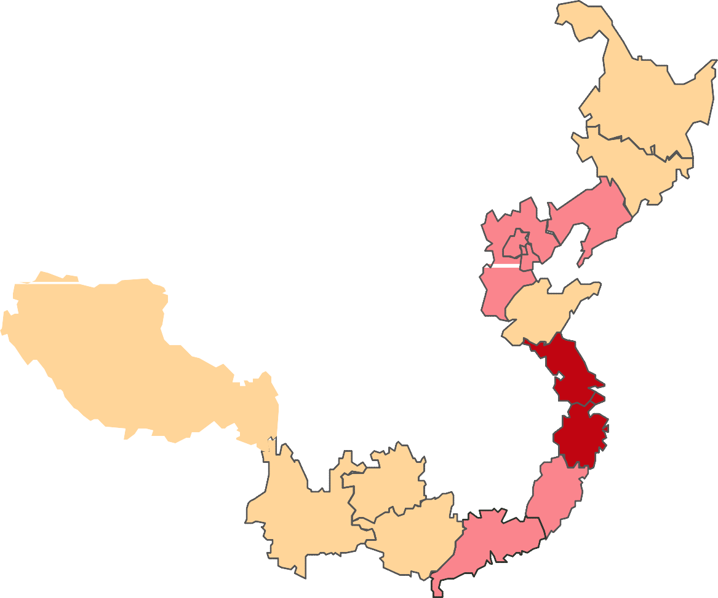
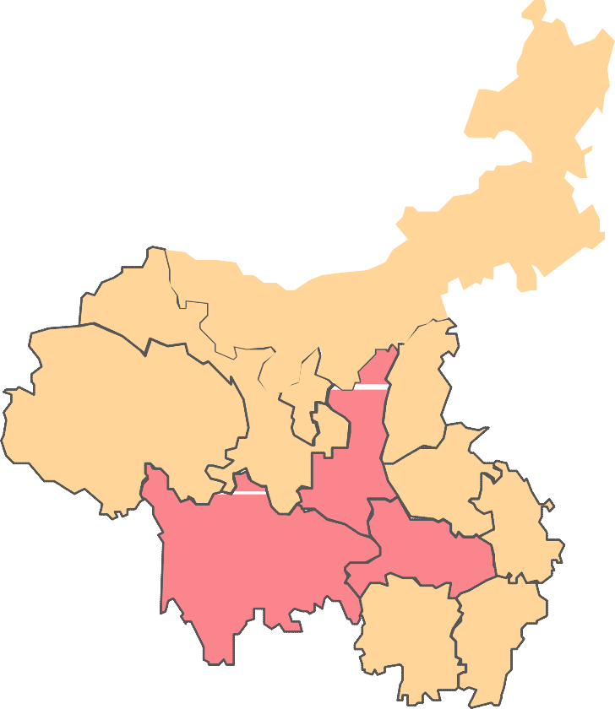

1.1 政策背景
在国家政策的引领下，各地也出台 了相应配套政策，引导集成电路制 造产业集聚发展。长三角地区是目 前我国集成电路产业重点聚集区， 根据相关规划，未来长三角地区仍 会是我国集成电路产业的重点区域。
江苏省
2020年集成电路产业 规模将达3000亿元， 遥遥领先于其他的地 区。

Slide 10
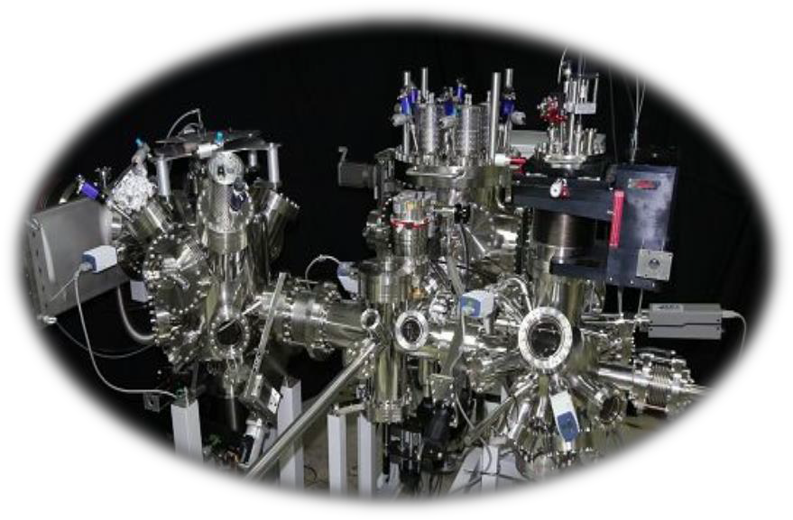
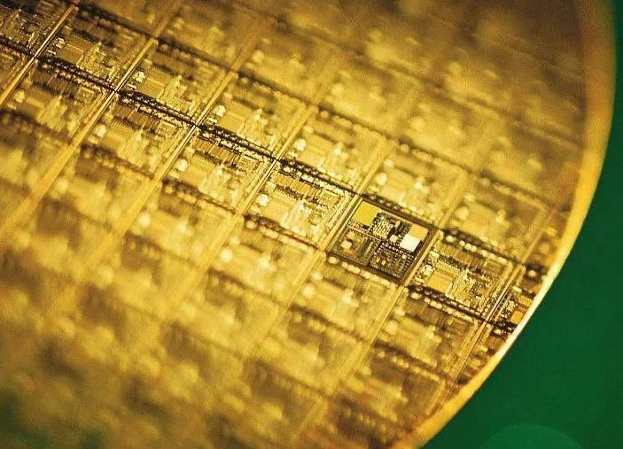
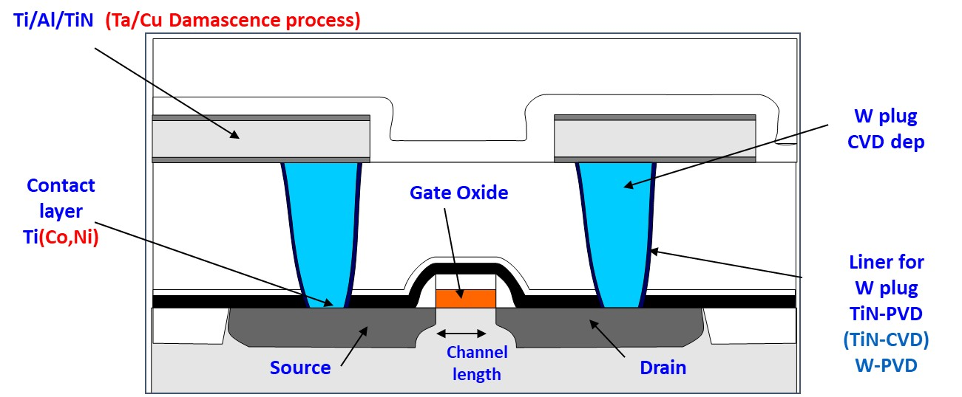
1.2 金属靶材应用背景
磁控溅射
设备
芯片线路
溅射镀膜
芯片线路示意图

Slide 11

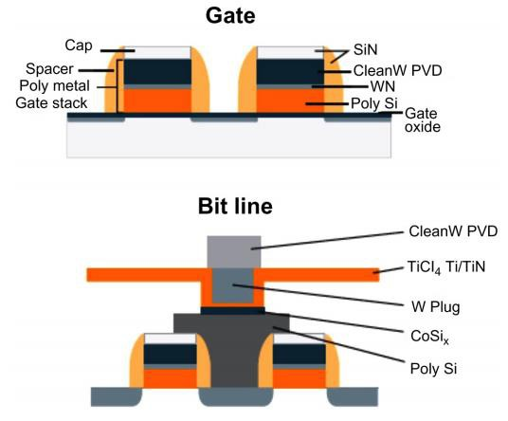



1.3 难熔金属靶材应用背景
铜导线大马士革工艺，是铜导 线的阻挡层，防止由Cu原子扩 散导致的晶体管失效
钽
正日渐取代铝导线-钛阻挡层 成为先进集成电路制造工艺中 的主流
存储器芯片的gate和写入/读 出的Bitline中，是存储器件制 造的关键材料
高纯钨在存储器中的应用
钨

Slide 12
1.4 国内外发展现状
Ti
Ti
Al
Co
Al
江丰 电子
有研
亿金
Mo
Cu
国产高纯金属 靶材在全球市 场中的占比不 足1％，难熔 金属靶材则几 乎为零
高纯金属钨靶和钽靶，几乎完全依赖进口， 是我国半导体材料的重要短板之一。
在中美贸易战的大背景下，应用于集成电
路的难熔金属靶材实现自主保障，具有重大的 战略意义和市场价值。

Slide 13













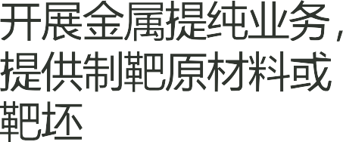
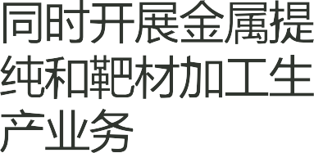
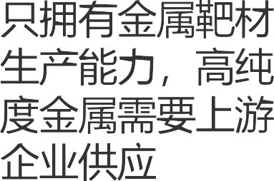
1.4 国内外发展现状
如： 德国的世泰科
日矿金属（Nikko）
如： 日本东曹
普莱克斯
10

Slide 14
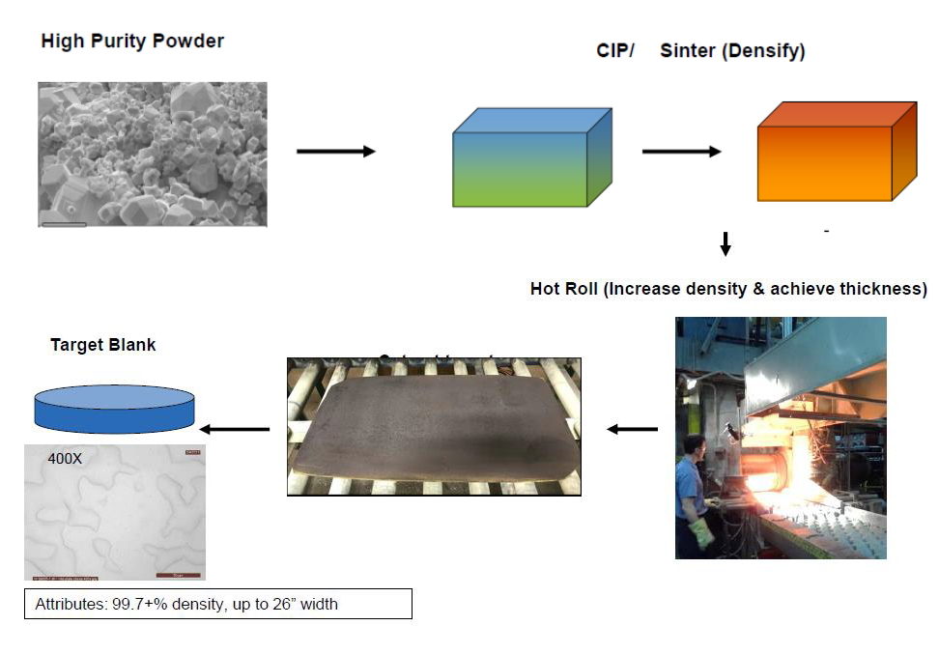
1.5 高纯难熔金属靶材制备存在的关键技术问题
1 粉体原料制备和存储条件均要求很高
2
不同矿山杂质元素不同，需要不同的提纯工艺
3 难以去除的添加剂，造成产品的纯度难以提升
4
大尺寸靶材制备需要很高的设备成本和维护费用
传统粉末冶金方法技术路线

Slide 15
1.5 高纯难熔金属靶材制备存在的关键技术问题
本项目采用xxx技术制备xxx靶材，是难熔金属材料制备领域完全不同于传统 粉末冶金工艺的较为特殊的工艺技术。
它利用高纯气体为原料，在封闭系统内仅需一个工艺环节即可形成致密、均 匀的高纯难熔金属靶材坯料。以xx为例，采用两种工艺所获材料的指标见表。
序号 | 制备工艺 | 纯度 | 密度 | 微观组织
1 | 化学气相沉积（CVD） | 8N及以上 | 可达 19.20g/cm³ | 均匀 100μm左右
2 | 粉末冶金（PM） | 5~6N | 19.15g/cm³ | 50μm左右

Slide 16
项目概述
2

Slide 17
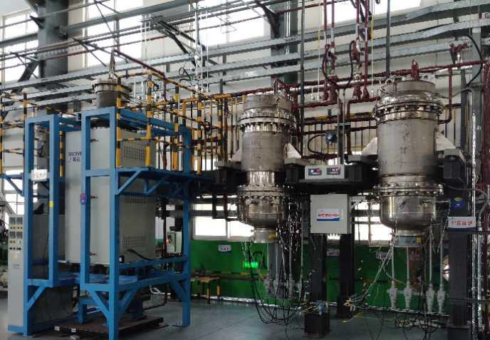
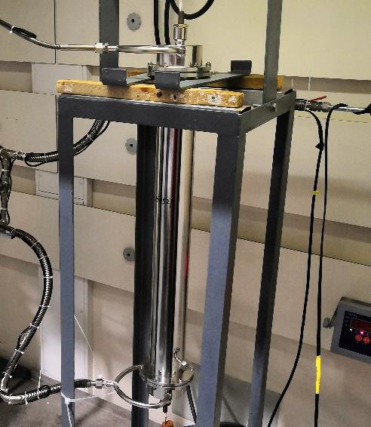
2.1 研发和产业化基础
开始气相沉积技术研究
实验室小试
拟成立公司
已向国内两家半导 体制造厂家提供样
品和靶材试用，试
用效果良好
原理突破
中试放大
纯度可稳定于8N，
致密度可稳定于
99.5%以上。
14
2006年
2009年
2010年
2017年
2019年

Slide 18
2.2 核心技术
本项目所涉及的高纯难熔金属靶材的生产，采用化学气相沉积技术制备各种 规格金属坯料或制品，工艺理念先进，采用全流程密封处理，过程安全可控。。

Slide 19
2.2 核心技术
本项目不产生危害环境的排放物，实现了绿色制造。

Slide 20
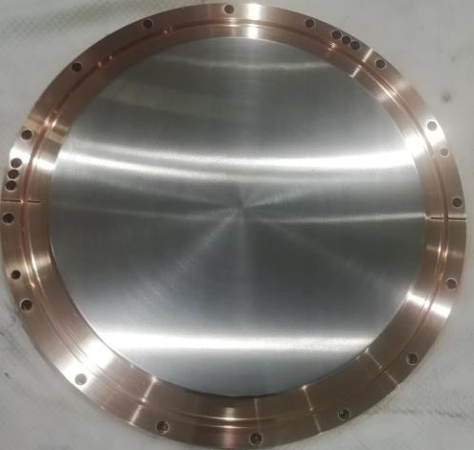
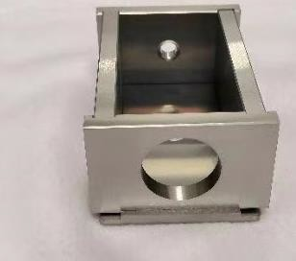
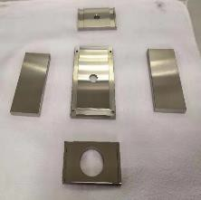
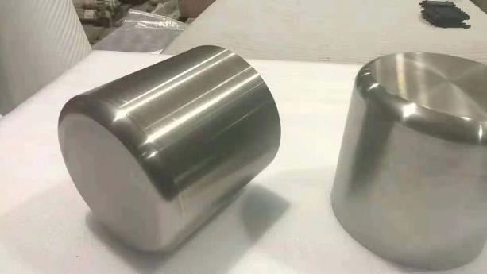
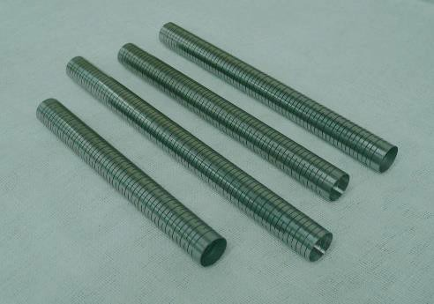
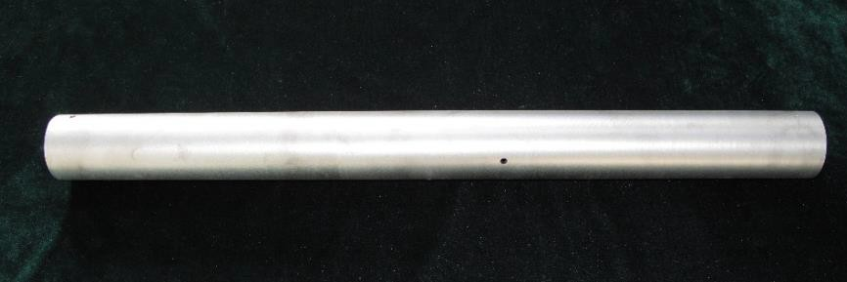
2.3 主要产品
靶材
主要产品
L=560mm

Slide 21
2.4 技术成果
相关研究成果获得xx年度国防科技进步二等奖，xx年度中国产学研成果奖。近年 来承担主要科研项目如下表。
序号 | 项目名称 | 项目来源 | 起止时间 | 作用
1 |  |  | 2009.1~2012.6 | 负责
2 |  |  | 2011.1~2012.12 | 负责
3 |  |  | 2013.4~2016.12 | 负责
4 |  |  | 2011.1~2015.12 | 负责
5 |  |  | 2008.12~2009.5 | 负责
6 |  |  | 2010.6~2011.10 | 负责
7 | 薄壁钨加热体化学气相沉积研究 |  | 2013.6~2015.5 | 负责
8 |  |  | 2018.6~2020.6 | 负责
9 |  | 科技部ITER专项 | 2016.1~2020.12 | 与中国科学院理化技术研 究所合作

Slide 22
2.5 知识产权
已授权和申请与气相沉积难熔金属有关发明专利10余项，相关专利覆盖大部分 难熔金属，包括钨、钽、铌、铼和铱等。
序号 | 授权项目名称 | 知识产权类别 | 国别 | 授权号
1 |  |  | 中国 | ZL2014180002266.0
2 |  |  | 中国 | ZL 201110012475.9
3 |  |  | 中国 | ZL 200710082046.2
4 |  |  | 中国 | ZL201518001044.1
5 |  | 发明专利 | 中国 | ZL201610202922.X
6 | 一种化学气相沉积金属铼用前驱体的制备方法 | 发明专利 | 中国 | ZL201510708828.7
7 |  |  | 中国 | ZL201418000130.6
8 |  |  | 中国 | ZL201710689624.2
9 |  | 发明专利 | 中国 | ZL201610162764.X
10 |  | 发明专利 | 中国 | ZL201710545169.9

Slide 23














2.6 项目的意义和必要性
高纯度（8N）、 高致密度（≥19.20g/cm³） 可满足更高集成度芯片制备工艺要求
颠覆了传统难熔金属材料
的粉末冶金制备工艺
颠覆性
前瞻性
战略
需求
产业
应用
军民融合发展战略，
解决“卡脖子” 问题
打破极少数国外公司的垄断
20

Slide 24


市场分析
3

Slide 25


3.1 市场需求
1
应用于集成电路领域的钨/钽靶
全球半导体产业规模
2018年全球半导体产业市场规模突破4000亿美元
国内集成电路产业规模
预计到2021年国内集成电路市场规模约2800亿美元
钨、钽靶材规模
钨靶材全球市场总量约4亿元，国内约1亿元； 钽靶材全球市场总量约14亿元，国内约3亿元
离子注入机钨部件
全球市场总量约26亿元； 我国市场总量约6亿元
全球市场总量
约44亿元
20%

Slide 26

3.1 市场需求
2
应用于平板显示器、太阳能等领域的钨/钽靶 全球钨靶市场总量：3.02亿美元，约21亿人民币 全球钽靶市场总量：3.62亿美元，约25.4亿人民币
20%

Slide 27
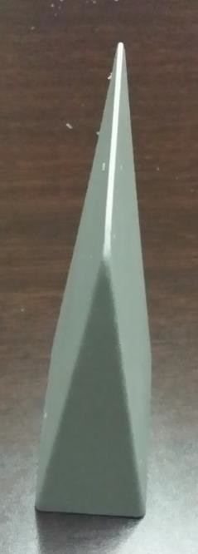
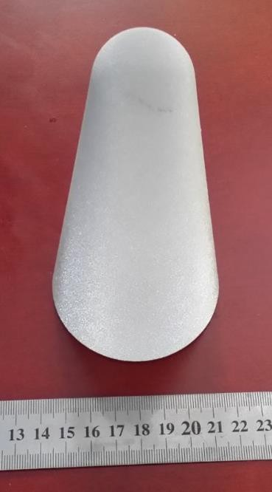

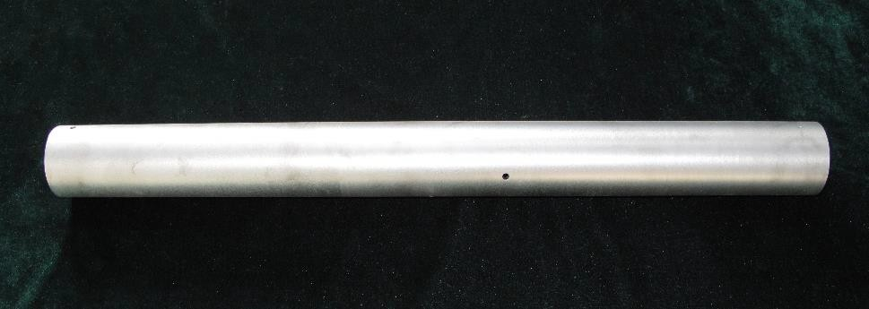
3.1 市场需求
3
应用于耐高温涂层的高纯钨
4
钨坩埚和加热体等高纯钨部件
L=560mm
20%
Φ=46mm

Slide 28
3.1 市场需求
5
其他开发产品
➢ 可控核聚变面向等离子体的偏滤器模块
➢ CT机球管用钨铼靶
➢ 耐高温酸腐蚀阀门钽涂层、多孔钽生物种植体等。
以上三项约有上百亿市场。
20%

Slide 29
3.1 市场需求
6
军工领域的应用
化学气相沉积难熔金属产品在军用和核工业等领域有着广
泛的应用。未来几年，随着我国空间核电源研制进程的加快，
对于高纯钨阴极的需求将迅速增加，本技术团队组建的公司将
是国内唯一一家供货单位。
20%
“十三五”期间该技术产品军工订单达2000万元，保守估计“十四五”期间将会有3-5倍的市场增长。

Slide 30

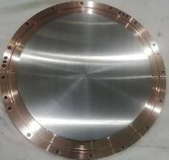
3.2 潜在竞争对手和竞争力分析
制备工艺
传统粉末冶金工艺
竞争对手
日矿金属 日本东曹 德国世泰科 普莱克斯
本项目优势
制备工艺
特殊的化学气相沉积方法， 提高了沉积速率
纯度、致密度受限
受制备工艺和原材料纯度影响， 现有企业生产的靶材纯度极限 为5-6N
尺寸受限
受模具及设备尺寸等因素影响， 产品尺寸也将受到一定限制
VS
超高纯、高致密
仅需要纯度为2-3N的金属原材料，即 可制备出纯度8N的靶材，且组织均匀 致密，密度接近金属的理论密度
尺寸多样
可制备出不同尺寸不同形 状的金属靶材
从产品质量、生产成本、对未来市场适应能力等方面比较，与传统靶材生产工艺比较，此项目将更具竞争力。

Slide 31
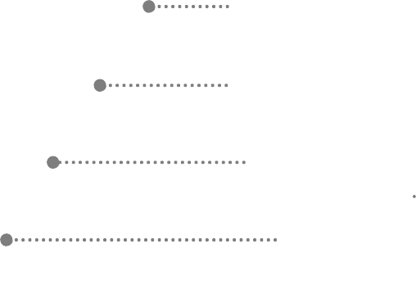
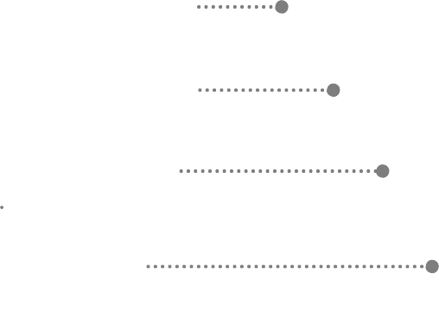

3.3 目标客户
Intel
IBM
中芯国际
台积电
长江存储
格罗方德
华力微电子
联华电子
华虹半导体
国 外
国 内
海力士
合肥晶合
三星
中科信
镁光

Slide 32
3.4 机遇和优势
01
02
03
市场需求巨大
国产化替代急迫
拥有尖端技术
大数据、云计算、互联网 等产业的发展为芯片带来 了强劲的市场需求，稳定 的下游市场增速将有力地 促进溅射靶材销售规模的 扩大。
中国近几年来半导体产业 有了快速发展，但并未真 正实现高纯金属靶材全产 业国产化，急需提升自主 研发能力，打破国外垄断， 保障我国半导体产业安全。
拥有自主知识产权的高纯 钨靶制备技术，产品指标 国际领先，并极具前瞻性， 可满足更高指标半导体制 备需求。相关技术成熟， 具备产业化条件。

Slide 33
项目团队
4

Slide 34
4.1 技术团队
团队带头人
北京理工大学教授，博士生导师。中国有色金属学会难熔金属专 业委员会委员xxxxxxxxxxxxx。
主要研究领域包括：难熔金属气相沉积与二次资源利用、高强韧 金属高速冲击条件下微观组织结构演化及其应用、金属生物材料的服 役行为等。先后获国防科技进步一等奖一项、二等奖两项，是毁伤与 防护材料国防科技创新团队奖核心成员，并获得中国产学研成果奖二 等奖一项。
xx 教授
31

Slide 35
4.1 技术团队
xxx（设备设计总负责），博士，设 备设计总负责。副研究员。曾长期在 某国防研究所从事工程力学、新材料 制备及其应用技术研究，近年来从事 特种机电设备、非标自动化等方面的 技术研究和工程实施，有丰富的研发 与工程管理经验。
xx（生产工艺总负责），博士，

Slide 36
4.1 技术团队
xxx曾在美国英特尔公司从事芯片封 装可靠性研发工作，在三维集成电路 封装技术和可靠性等多学科交叉、高 新前沿技术领域取得了重要研究
xxx主要研究领域包括：热喷涂
涂层开发与应用，动 力喷涂涂层设计、开发与应用等。
曾在韩国浦项工业科学与技术研 究院开展博士后研究工作。
xxx（材料结构分析），博士，北京 xxx大学教授，博士生导师，中国有 色金属学会铜合金加工学术委员会委 员。主要研究领域包括：高性能金属 结构材料微观力学行为；磁性相变合 金组织调控及功能行为；难熔金属微 结构演化及服役行为。
成果。

Slide 37
4.2 顾问团队
xx 院士
外国专家

Slide 38
4.2 顾问团队
xx博士，
和其他领域的应用。中科院物理所固体物理博士，为薄膜材料、半导体工艺和设备专 家。主要研究领域：研发新材料、新工艺，并制定工艺制度，发现并解决器件工艺制 备过程中各种问题，精通微纳器件制造各种工艺流程、设备特性、研发和制造技术。 并且具有长期的企业技术、企业战略规划实施和企业运营的丰富经验。
xxx 教授

Slide 39
4.3 经营管理团队
Chen 博士
国际某知名半导体靶材公司市场部经理，掌握各种金属靶材的销售渠道和客户资源。
xx博士，先后在安永华明会计师事务所、利安达会计师事务所、中关村兴业投资管理有限 公司任职；对企业财务会计、投融资、资本运作等有较深入的了解。

Slide 40
4.4 人员分工
姓 名 | 工作分工 | 全职与否及 年投入时间 | 项目落地后 拟担任职务
 | 负责项目落地及公司发展战略规划、章程制定等，前期兼任总经理 | 非全职/8个月
 | 负责自动化生产线建设、调试及维护 | 全职
 | 负责现场生产管理 | 全职
 | 负责市场开发和维护 | 非全职/6个月
 | 负责研发中心和安全质量部 | 全职
 | 负责财务、融资及上市规划 | 非全职/6个月
 | 负责联系各级地方政府和各部委 | 非全职/6个月
 | 负责人才招聘、落实相关人才政策及申报各种资质 | 全职
 | 负责执行总经理交办的日常事物 | 全职

Slide 41

实施计划
5

Slide 42





5.1 组建方案
生产保障部
1人
工程技术部
1人
设备部
1人
生产部
8人
生产运营部
1人
采购部
1人
1人
总经理
董事长
仓储部
1人
销售部
1人
市场营销部
1人
外 联 部
人 力 资 源 部
行 政 部
财 务 部
客服部
1人
研发中心
4人
科技质量部
1人
1
1
2
2
安全质量部
2人
人 人
人
人
39

Slide 43
项目两年维持运行共计预算约3550万元人民币，其中工程费用2244万元，研发及运营费 用1306万元。
5.2 资金需求
项目两年分年度资金使用计划（单位：万元）
序号 | 项目 | 第一年 | 第二年 | 合计 | 比例
一 | 工程费用 | 1774 | 470 | 2244 | 63.21%
1 | 设备购置 | 1424 | 470 | 1894 | 44.34%
2 | 厂房改造装修 | 150 | 0 | 150 | 6.60%
3 | 实验室建设 | 200 | 0 | 200 | 6.60%
二 | 研发及运营费用 | 526 | 780 | 1306 | 43.40%
4 | 研发实验 | 200 | 300 | 500 | 15.09%
5 | 人员成本 | 180 | 280 | 460 | 15.66%
6 | 运营费用 | 146 | 200 | 346 | 1.70%
 | 总计 | 2300 | 1250 | 3550 | 100.00%
40

Slide 44
5.3 其他配套
（1）厂房需求
单层钢结构厂房，总面积 3000 —5000m2 左右（可配 5 吨行吊，起吊高度大于 7m）、 万级超净间 400m2，供电容量400-800kW。厂房租金3免3减半，由落地政府协调当地设计院进行厂房改造设计，并承担厂房适应 性改造工作。
（2）办公用房
办公用房500平米，并提供必要的办公用品。办公区域与厂房可在一栋厂房上分隔，也可两栋，但尽量临近。租金3免3减半。
（3）生活保障性用房
人才公寓8套，职工宿舍4~6间，租金3免3减半。

Slide 45














5.4 实施计划
首批12位团队成员到岗
完成主要专利的购买，初步
形成专利布局
着手ISO9001、ISO14001、
OHSAS18001等质量体系建立
年度申请专利1项
公司 总体
申请加入电子材料行 业协会等
进一步完善团队建设，
员工达20人
完成ISO9001、ISO14001、
OHSAS18001等体系认证
年度申请专利1项
启动融资准备工作
◆ 完成公司选址、注册
❖ 完成公司制度建设
⬥ 8位核心团队成员到岗
2020年上半年
2020年下半年
2021年上半年
2021年下半年
厂房改造、装修
完成核心设备设计、签 订制作合同
高纯钨材送样检测
高纯钨靶试制，提供试用
离子注入机钨部件开发与 销售
年度销售收入1500万元
核心设备制造、安装
钨靶生产线设备到位， 完成安装、调试
完善实验室配套设备
产线调试和优化，试
运行
高纯钨材厚板试制
配套设备采购
钨靶生产线设计、施工 合同签订
项目
实施

Slide 46



5.4 实施计划
公司 总体
与学校和研究院所建立产学研平台
进一步完善团队建设，员工达30人
与国内龙头企业合作，建立战略合 作关系
高新企业认证
进行公司首轮融资
年度申请专利1项
申请纵向科研项目1项
2022年上半年
2022年下半年
实现钨靶材小批量生产
根据市场需求，开发多类产品
通过1~2家用户半导体用高纯
钨靶认证
产品制备工艺优化
年度销售收入3000万元
项目
实施

Slide 47







5.5 营收预测
2027年
未来营收预测
快速扩大市场份额。销售额5亿元
2024年
全线投产。销售额8000万元
2022年
小批量生产与销售。
销售额3000万元
2021年
客户试用。 销售额1500万元
2020年
技术研发与产品试制。

Slide 48












5.6 社会效益
集成电路产业是关乎国家科技进步和未来产业发展的重要领域。本项 目实施将打破我国高端难熔金属靶材完全依赖进口的现状，不再受制 于人。同时，项目技术具有完全自主的知识产权，项目产品具有独特 的优异性能，在国际市场上势必形成一定的竞争力，有助于提升相关 产业的技术水平和国际影响力。
推动集成电路 产业国产化
长期以来，难熔金属的主要制备工艺以粉末冶金为主，但受技术和 工艺本身的制约，难以进一步提升产品的纯度、致密度等技术指标， 存在一定的局限性。本项目实施，将为高纯难熔金属工业化生产提 供一种全新的路径，有助于推动我国高纯难熔金属制造技术进步。
推动难熔金属
制备技术进步

Slide 49
风险分析及对策
6

Slide 50
风险类型 | 风险分析 | 对策分析
市场风险 | 供应商资格认证的壁垒较高，且认证周 期较长，认证过程苛刻，用户会与金属 靶材供应商保持长期稳定的合作关系， 不会轻易更换供应商。 | 项目组目前已经进行的产品试制，并提供给部分流片厂商进行试用， 争取尽早完成认证，进入合格供应商名录。
 | 随着竞争对手增加，各公司可能会采取 “价格战”策略打击竞争对手，因而影 响产品价格波动，进而影响市场推广。 | 在产品开发与设备制备过程中，通过优化工艺和提高生产管理水平， 提高工业生产效率，降低产品成本。
技术风险 | 因不同制备工艺导致的晶粒类型、尺寸 等对靶材使用影响程度未知。 | 目前8寸钨靶已经通过有研亿金公司向两家半导体制造厂家提供样品 和靶材试用，试用效果良好。
 | 可能出现其他企业采用相同工艺制备难 熔金属，失去本项目超高纯、高致密性 等优势。 | 本项目技术为团队自主研发，拥有完全自主的知识产权。产品制造技 术理念先进，技术门槛高，可以在较长的时期内保持技术领先。同时， 项目团队将结合难熔金属制造技术的应用需求，不断升级技术水平， 开发新产品，不断提高研发效率和工业化水平，保持技术领先。
政策风险 | 国家对集成电路产业政策变化。 | 与国际先进水平相比，国内差距依然很大。尤其是集成电路制造用关 键材料，是严重依赖进口的产品，对外依存度极高。可以预见，在一 段相当长的时期内，国家支持集成电路产业的政策不会发生改变。
 | 主要竞争对手及客户多为外国企业，存 在国际贸易政策变化风险。 | 大力提高工业化水平，降低生产成本，提高市场竞争力。同时，在市 场策略上国内、国外市场同步推进，有所侧重。以国内市场为重点、 保障我国集成电路产业安全，同时，积极开拓国际市场，以质量优势 形成国际竞争力。
47

Slide 51
感谢关注
我们期待您的认可和帮助！

